Slide 1
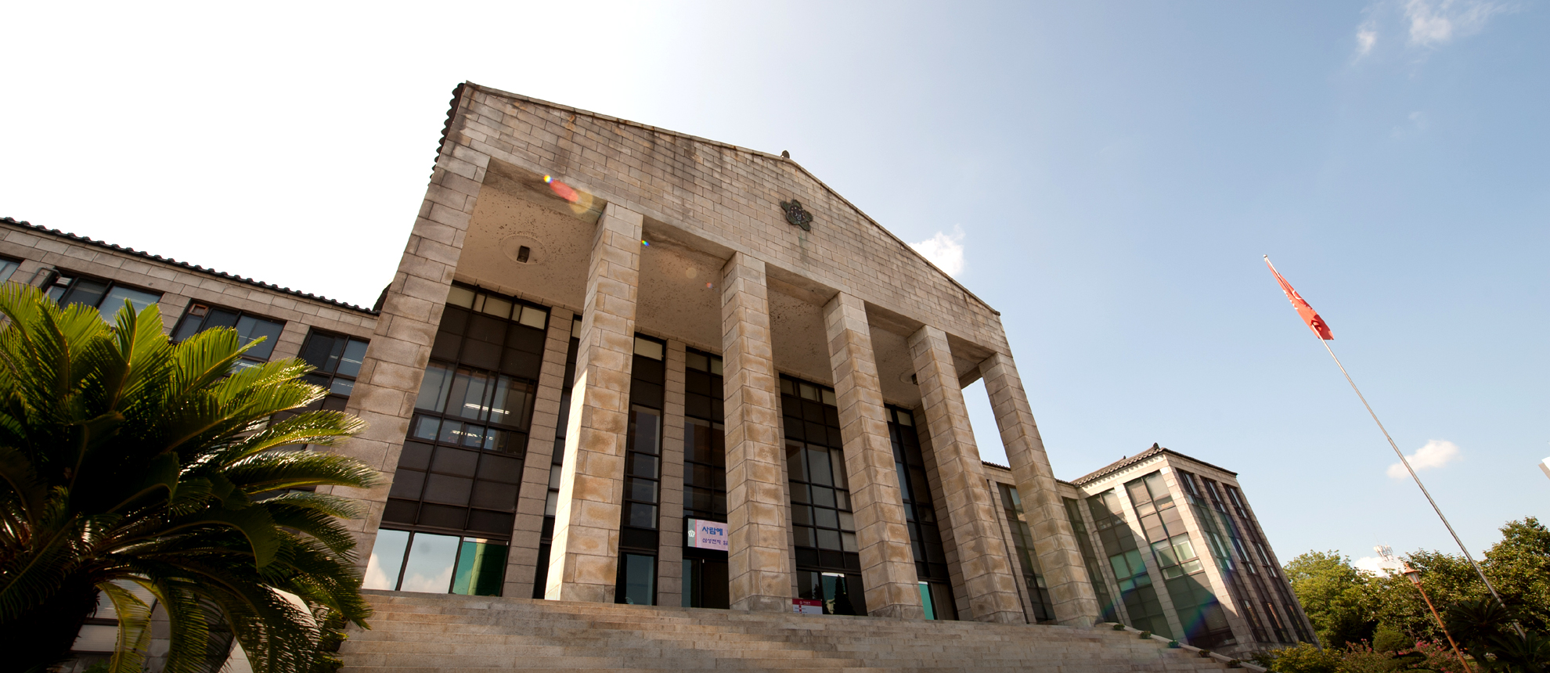
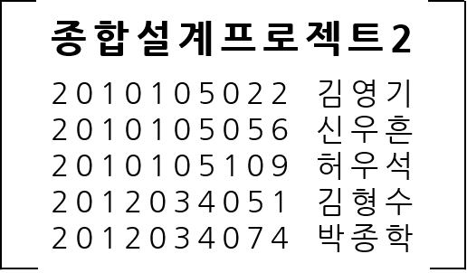
근거리 무선 통신 기술 기반의
냉난방기 자동제어서비스
TEAM 6

Slide 2
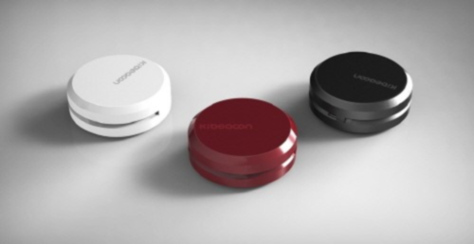


냉·난방기 자동제어
“비콘 기반의 냉·난방기 자동제어”
대학 내 냉 · 난방기 자동제어로 전력소모를 줄일 수 있다.

Slide 3
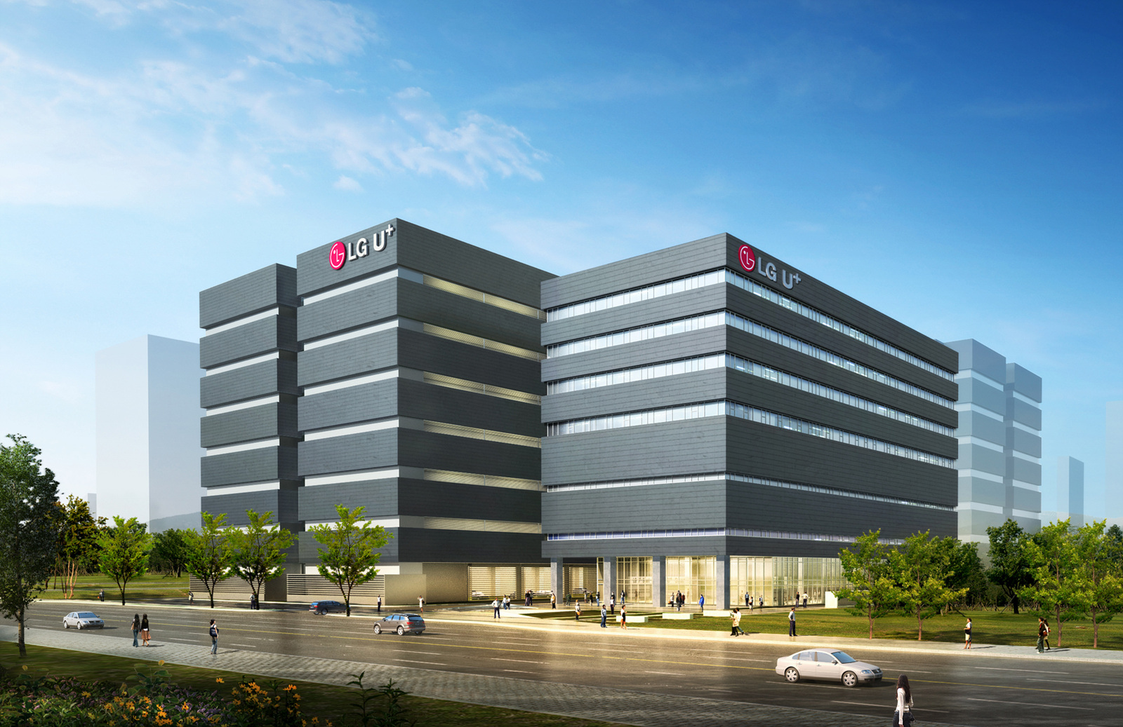
국내 전력소비 순위
대학교
병원
백화점
호텔
서울시에 따르면 지난해 서울지역 전력 최대 소비처는
연평균 3,3512㎿를 소비한 대학교였다.
이어 병원, 백화점, 호텔, 대기업 사옥 순이었다.
서울대학교 등 주요 대학 몇 곳은 대기업 사옥 20곳과 비슷했다.
대기업 사옥
출처:서울시,2013

Slide 4
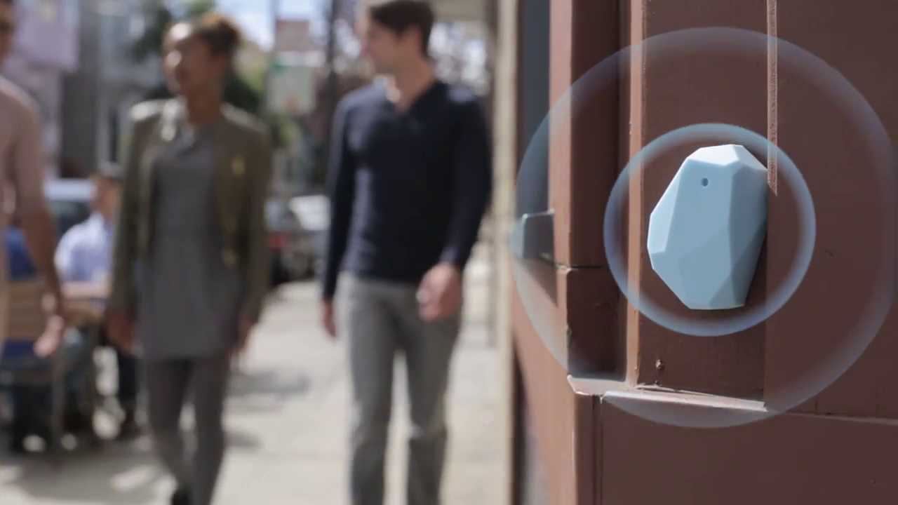
비콘(beacon)을 활용한 서비스 시장 전망
(단위:억 달러)
68.6
‘18년
63.1
‘17년
58.4
‘16년
54.5
‘15년
49.7
‘14년
45.5
‘13년
41.7
‘12년
38.6
‘11년
출처:마켓인포그룹
Notes:
넓은 감지 거리, 사용자 개입의 최소화, 자연스러운 연결성 등과 같은 비콘(beacon)의 특징으로 인해 시장에서 비콘(beacon)기술을 활용한 다양한 서비스에 대한 관심이 증가하고 있음.
뿐만 아니라, 정부 차원에서도 각종 스마트폰을 포함한 전자 장비를 사용한 스마트 캠퍼스 구축 방안을 마련하고 이를 유도하는 움직임을 보이고 있음.

Slide 5
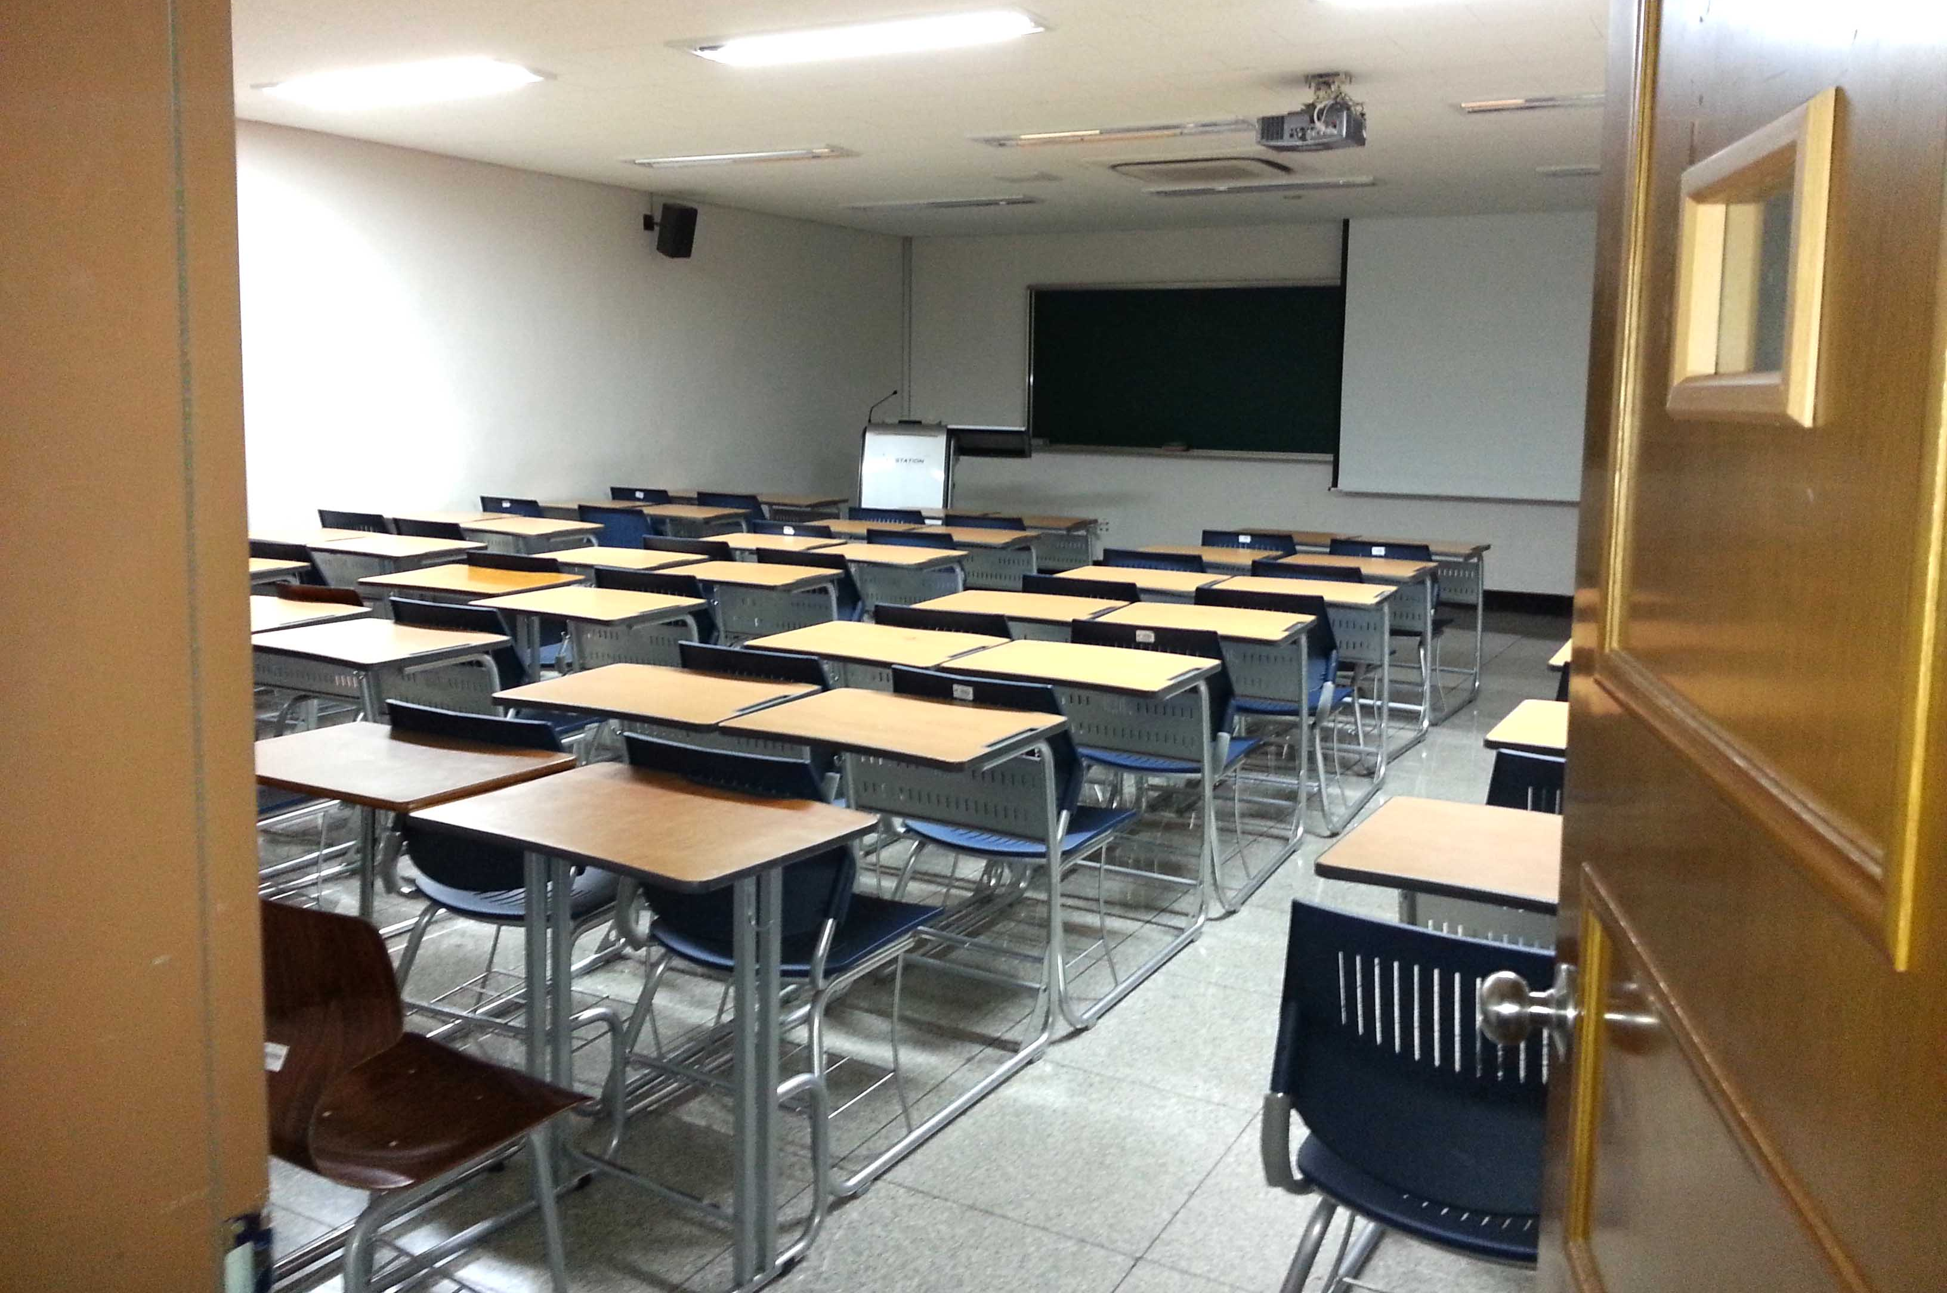
시설물 제어
교내 시설물, 공간 사용 현황 분석 및 관리
Notes:
교내 시설물을 자동 제어할 수 있는 기능 구현

Slide 6
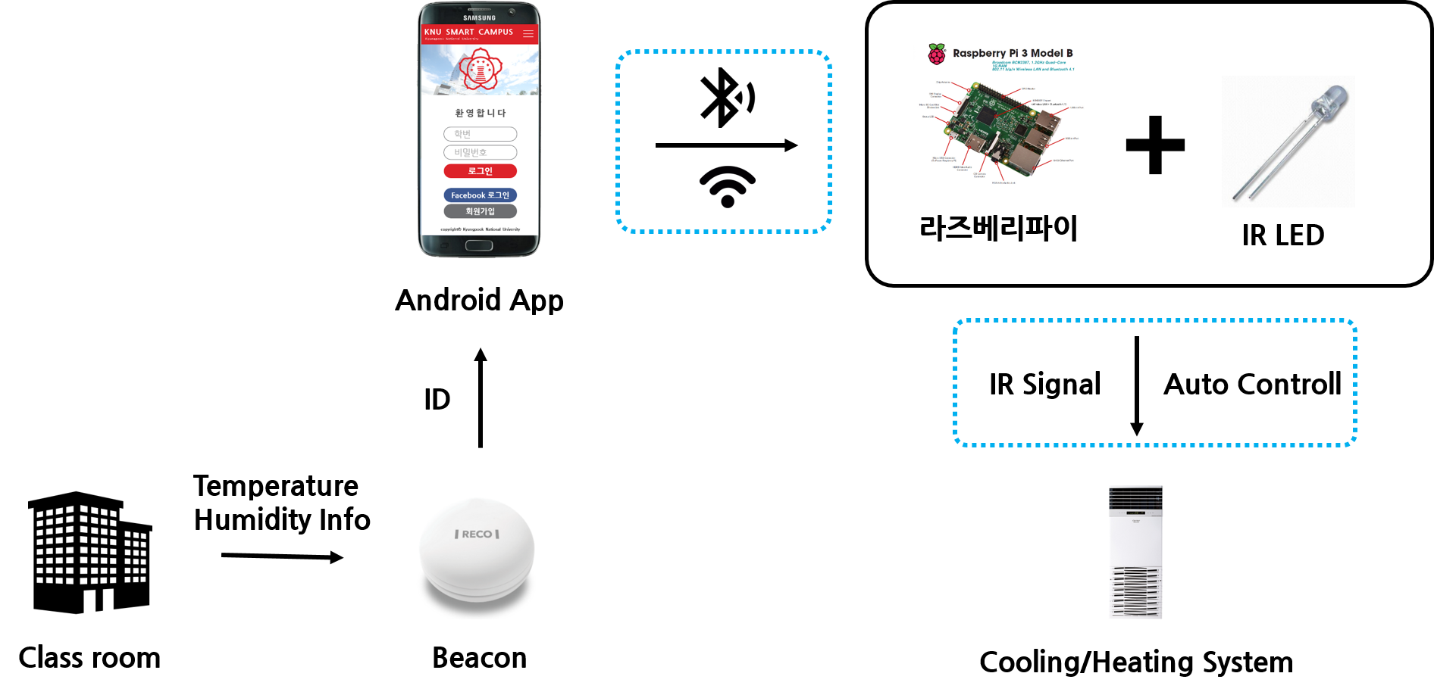
개발 범위

Slide 7
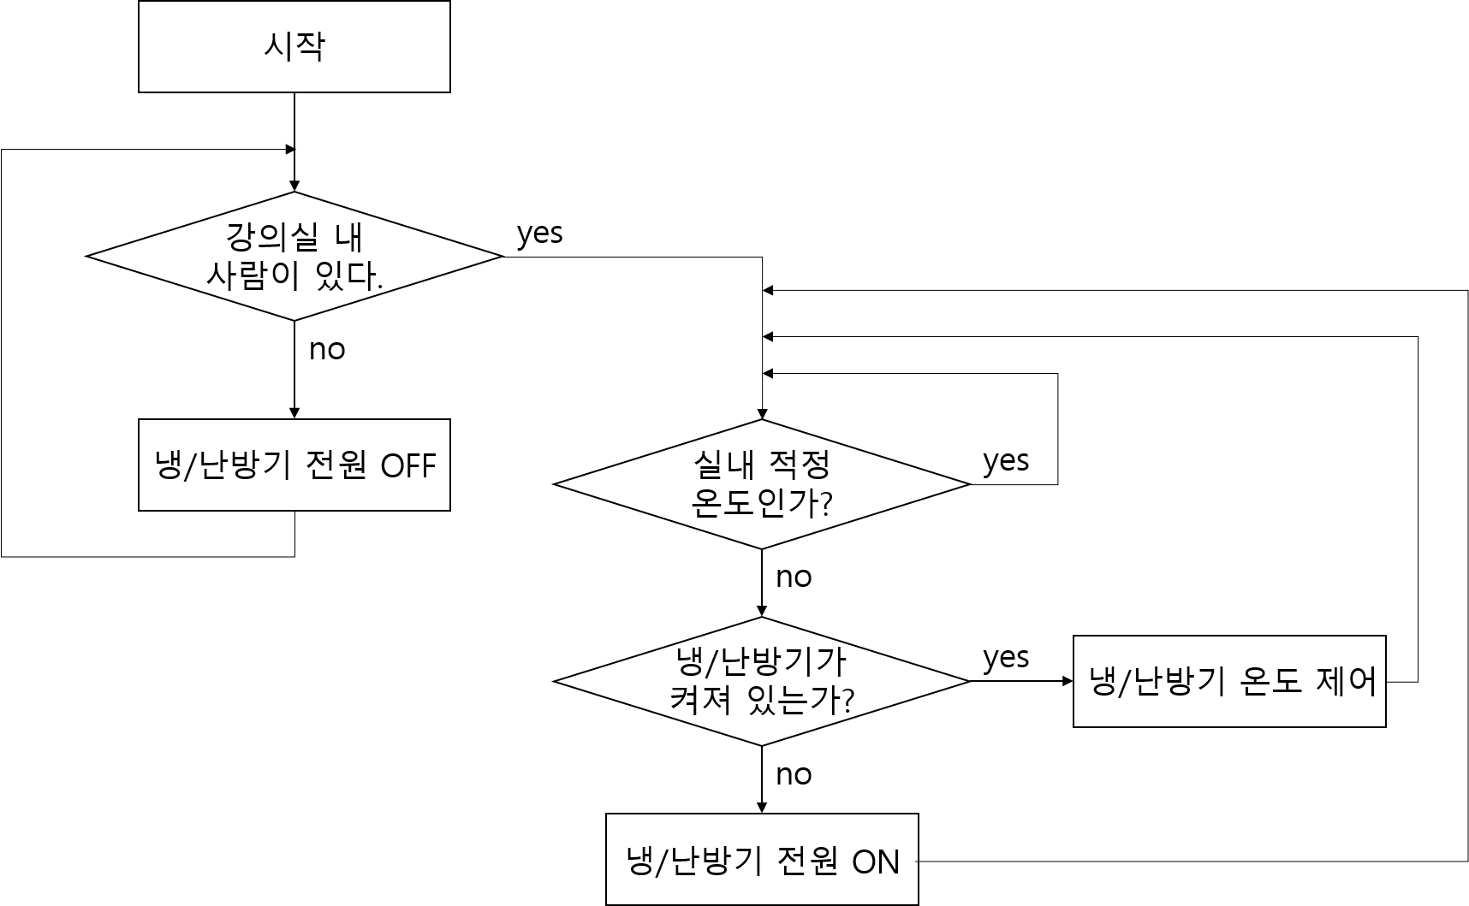
시나리오

Slide 8
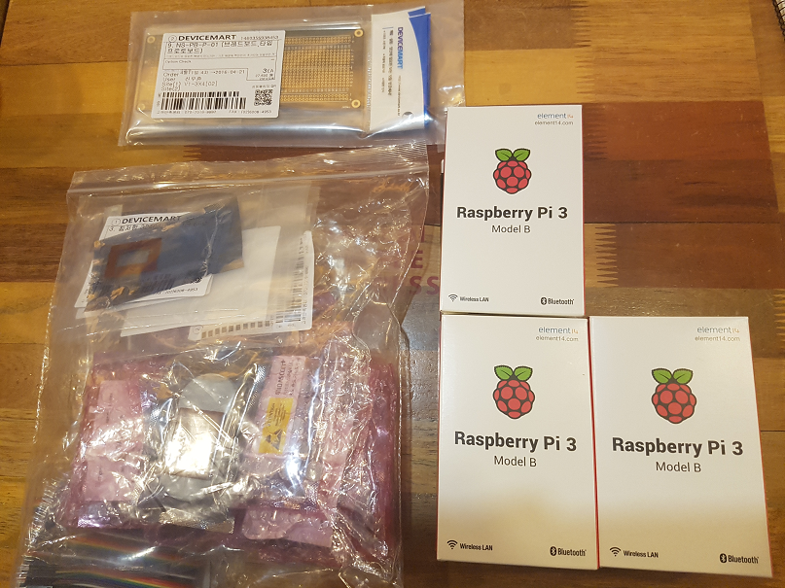

Slide 9

학습률 60%

Slide 10
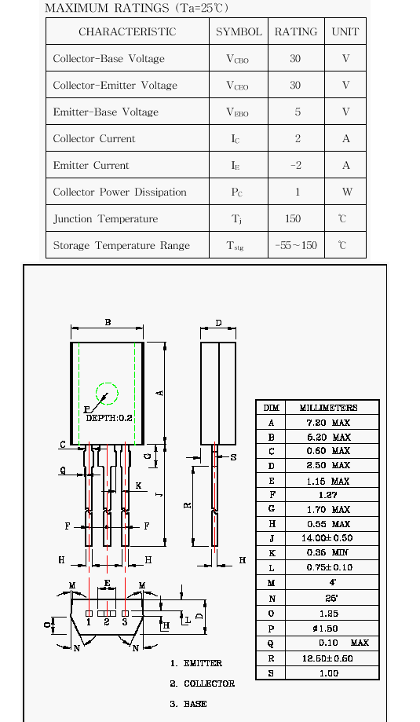
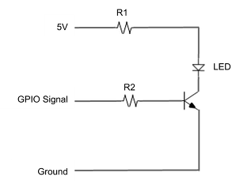
IR 회로도 분석 및 구성 60%
Notes:
IR LED는 소비 전력이 많으므로 라즈베리 파이의 3.3V와 5V중에서 5V를 공급받는다
하지만 5V를 그대로 받을 경우 LED가 손상 받을 수 있다.
IR LED 1.6V/0.1A 의 데이터 시트를 가짐
IR LED가 1.6V와 0.05A가 걸리도록 회로 구성
트랜지스터의 걸릴 전압에 따라 저항이 얼마나 필요할지 결정됨.
트랜지스터의 데이터시트 해석 중.
IR receiver는 다른 라즈베리 파이를 이용하여 현 강의실에서 쓰고 있는
리모컨의 신호를 받을 예정
IR receiver는 5V의 파워 공급이 필요하므로 다른 저항이 필요 없음.

Slide 11
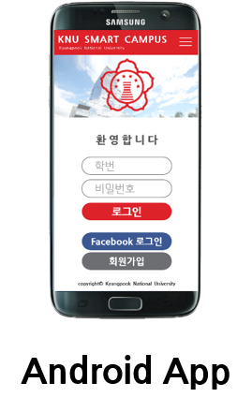
개발률 50%

Slide 12
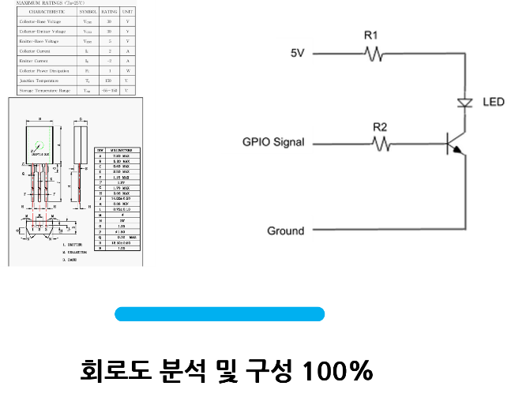
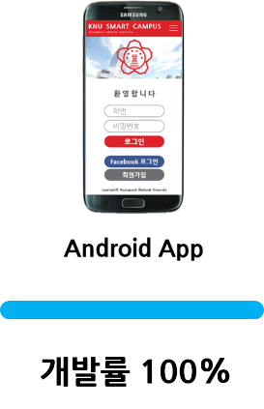
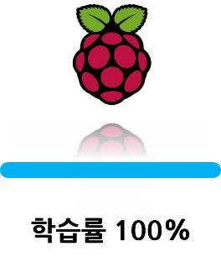
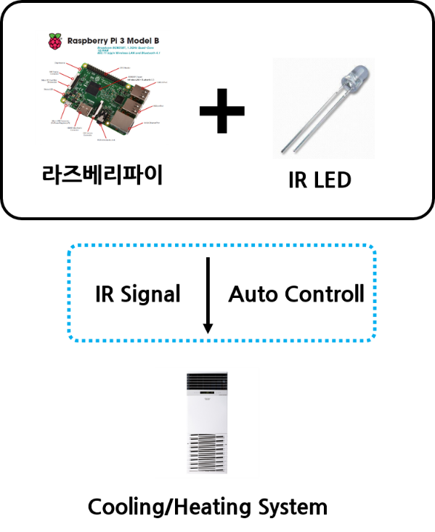
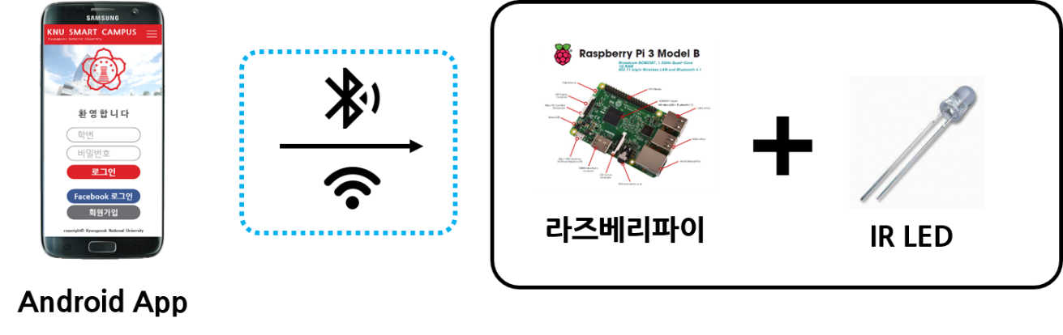
진행예정
App ⬄ Raspberry Pi 3
Auto Controll

Slide 13

Work
3월
4월
5월
6월
1
2
3
4
1
2
3
4
1
2
3
4
1
2
주제 선정
자료수집 및 분석
프로젝트 설계
개발 및 구현
Test

Slide 14
근거리 무선 통신 기술 기반의
냉난방기 자동제어서비스
TEAM 6
THANK YOU

